Slide 2


编程导论-以Python为舟
CS，ECNU
Fall,2018

Slide 3
第二章 巩固编程基础
第一章学习了什么是变量，什么是数据类型，并且学会了如何通过最简单的条件、循环控制语句解决一些问题。
第二章将从循环语句出发，通过一个个有趣而详细的实例，带领大家巩固前面所学编程的基础，同时，还引入了新的知识——函数，提升同学们的编程境界。
然后，以多项式运算为例，深入探讨编写程序的基本思路。
其次，探讨循环中的一些技巧，深入了解for循环的两种结构，以及循环中列表改变的注意事项。
最后活学活用所学知识，运用Python解决实际问题：简单排序算法及其衍生问题，二进制、十进制等进制之间的转换问题，扑克牌游戏——24点以及老虎机游戏。

Slide 4
课前练习
输入：一个200以内的整数n
处理：获取n以内的素数
输出：输出这些素数并用空格隔开

Slide 5


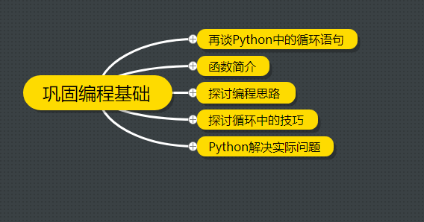
课程主要内容

Slide 6
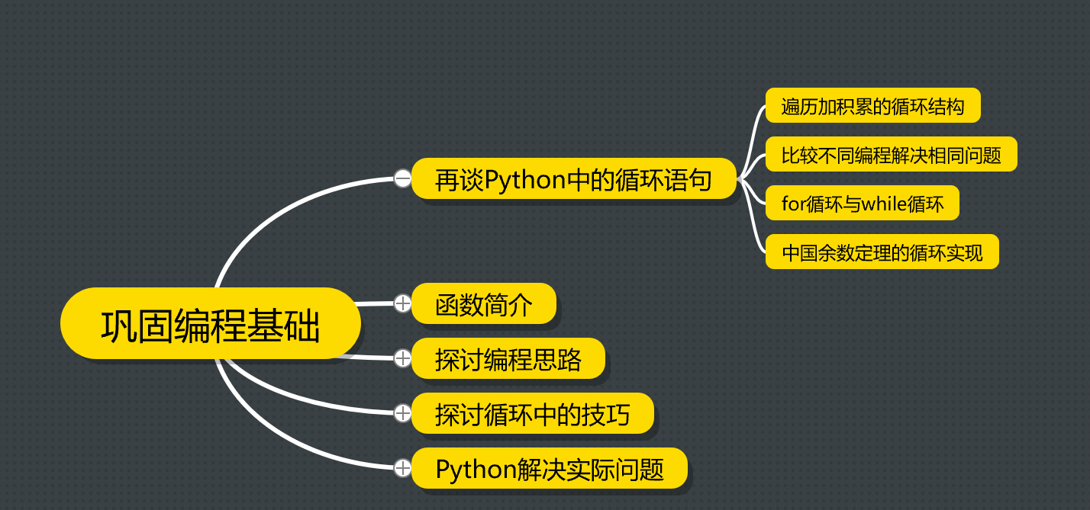
课程主要内容

Slide 7
2.1 再谈Python中循环控制语句
循环结构在编程中举足轻重的地位，在编程开发中都需要大量应用循环结构来实现特定的功能或算法解决实际问题。
如何使用循环来编写程序解决问题？循环解题的基本思路是什么？使用循环时需要注意什么？
针对相同的问题，如何学会设计并选择最优化的算法？
针对不同的问题，如何选择最合适的循环结构（for和while）

Slide 8
2.1.1 遍历加积累的循环结构
（1）回顾循环基础知识：
for循环主要功能是遍历序列（列表、字符串等）中所有的元素，或遇到break语句时中途跳出循环。
其一般格式如下：
for <循环控制变量> in <序列>：
<循环体>
while循环主要功能是在执行条件为真时重复执行循环结构里的语句（循环体），直到条件为假或遇到break语句。
其一般格式如下：
while <执行条件>:
<循环体>
此外，for和while循环都有一个可选的else子句，表示如果循环直到自然结束都没有执行break语句，则执行else后面的语句。

Slide 9
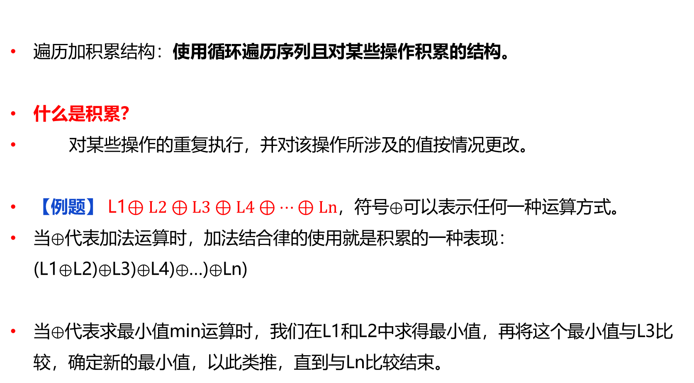
2.1.1 遍历加积累的循环结构
遍历加积累结构：使用循环遍历序列且对某些操作积累的结构。
什么是积累？
对某些操作的重复执行，并对该操作所涉及的值按情况更改。
【例题】 L1$⊕L2⊕L3⊕L4⊕…⊕Ln$，符号⊕可以表示任何一种运算方式。
当⊕代表加法运算时，加法结合律的使用就是积累的一种表现：(L1⊕L2)⊕L3)⊕L4)⊕…)⊕Ln)
当⊕代表求最小值min运算时，我们在L1和L2中求得最小值，再将这个最小值与L3比较，确定新的最小值，以此类推，直到与Ln比较结束。

Slide 10
2.1.1 遍历加积累的循环结构
（2）遍历加积累结构的运用
【问题描述】已知一个正整数n，求n的阶乘n!，即n!=1*2*··· *n。例如：2!=2*1=2；3!=3*2*1=6；……
输入：一个整数n
输出：n的阶乘n!
【解题思路】求某个整数的阶乘就是对一个变量不断累乘的过程，即重复做乘法运算，只是每次乘的数都会递增1。
这种对变量积累的过程很常见，比如求和时的累加，求最小数时不断更新最小数等。对于这些具有一定规律，且循环次数确定的重复运算，我们通常选择编写for循环程序来解决。
首先，需要定义一个积累变量，来保存当前所遍历过的元素的积累值。例如，本题中设置名为result的变量来保存当前累乘之后的结果。
然后，只需将循环的控制变量作为需要被积累的元素，循环的范围就是我们需要积累的范围。例如本题需要积累的范围是从1到n。
最后，当循环结束时变量result保存的就是所求的从1到n相乘的结果。

Slide 11
2.1.1 遍历加积累的循环结构
#<程序：for循环例子>
n = 10 #此为给定的正整数
result = 1 #积累变量初始值
for i in range(1,n+1):
result = result * i
print(n,"! is ",result)
理解循环加积累结构程序的执行过程与功能：
积累变量的初始值的设置：“result = 1”表示把积累变量的初始值设置为1，因为“任何数乘1值不变”那么积累变量初始值为1时不会改变最终累乘的结果。反之，如果初始值为0，而0乘任何数均为0，累乘的结果一定为0，这不是我们所求的累乘结果。同理，初始值如果设为其他任意值，最终累乘结果都会发生改变。
综上所述，求所有数的乘积时积累变量初始值应设置为1。注意，在求和时积累变量初始值应设置为0，因为任何数加0均为自己本身，不会改变最终求和的结果。通过上面的分析，我们学到一个设置初始值的小技巧——积累变量的初始值不能影响到最终的正确结果。

Slide 12
2.1.1 遍历加积累的循环结构
确定循环范围：“for i in range(1,n+1) :”表示循环控制变量i依次遍历由range()函数所产生的从1到n（包括n）的迭代值。注意，本例中终止值为n+1，所以range(1,n+1)产生的是1到n的迭代值而不是1到n+1。
编写循环体语句：result = result * i将i的值依次累乘起来。第一次循环，i = 1，则result = 1*1 = 1；第二次循环，i = 2，则result = 1*2 = 2；以此类推，最终完成了1到n的累乘。
兰兰：我知道result=result*i中，“=”右边的result代表变量原先所存的值，而“=”左边的result代表一个名为result的容器，内容指向“=”右边表达式求得的值。沙老师，我这样理解对不对呢？
沙老师：是的，这种语句我们称之为赋值语句。

Slide 13
2.1.1 遍历加积累的循环结构
编写输出语句：语句“print(n,"! is ",result)”表示输出result的结果。
能有的同学会问：“为什么print(n,"! is ",result)不是循环体内的语句呢？”因为我们只需要在循环结束之后将得到的结果result打印出来，而不需要每循环一次就打印一次当前结果。所以，print语句与循环体内部语句result = result * i的缩进不相同，而是与for语句的缩进相同，这表示该语句与for语句是在同一层次上的，所以不是循环体内语句。如此，只有在循环结束后才会执行一次该输出语句，打印当前结果，这才是我们希望看到的。由此可以看出，Python中缩进的重要性。

Slide 14
2.1.1 遍历加积累的循环结构
练习题2.1.1 求等差数列之和
【问题描述】编写for循环程序求等差数列前n项之和。如有一个从3开始，项数为4，等差为5的数列：3,8,13,18，则它的和为3+8+13+18=42。
输入：等差数列首项a₀，项数为n，等差为d
输出：从a₀开始的n项等差数列之和。
【解题思路】这需要用到我们之前学习的循环加积累结构。用等range(m,max_a,step)模拟出等差数列，其中m表示等差数列的首项（即题目中的a0）；max_a表示比等差数列的末项多1项的值（即max_a等于a0+n*d）；step表示等差（即题目中的d）。利用range函数模拟等差数列后，用for循环遍历range产生的等差数列积累求和。
#<程序：求等差数列之和>
a0 = 3; n = 4; d = 5
sum = 0
for i in range(a0, a0+n*d, d):
sum = sum + i
print("The sum is ",sum)

Slide 15
2.1.1 遍历加积累的循环结构
其实，我们还可以使用另外一种写法：用a0+i*d来表示等差数列中第i项的数值，其中首项是第0项，即i=0。
#<程序：求等差数列之和2>
a0 = 3; n = 4; d = 5
sum = a0
for i in range(1, n):
sum = sum + a0 + i*d
print("The sum is ",sum)
同学们可能会问，为什么range()参数是从1和n呢？我们可以使用代入法，将n=1和n=4分别代入range(1,n)试验一下，来判断range的范围是否正确。代入1时，不会进入并执行for循环体内语句，此时 sum的值为初始值a0，所以，答案正确；代入4时，会执行循环体三次，累加求得sum=3+8+13=24，结果也正确。通过代入法的检验，我们将range()参数设为1和n是正确的。在之后的学习中，同学们也应该使用这种方法来检查range的范围是否正确。

Slide 16
2.1.1 遍历加积累的循环结构
另外，我们应该尽量减少在循环体内出现乘法运算，因为乘法比较耗时。我们可以在循环体内用加法来代替乘法运算，减少不必要的消耗。例如，在<程序：求等差数列之和2>中，循环体内语句sum = sum + (a0 + i * d)每执行一次都要计算一次i*d。通过推演我们知道，第一次循环i=1，i*d可表示为d；第二次循环i=2，i*d可表示为d+d；第三次循环i=3，i*d可表示为d+d+d……由此可以得出：每一次计算i*d都等同于在上一层循环求i*d的基础上加一个d。这种用加法取代乘法的技巧，请各位一定要记得。
#<程序：求等差数列之和3>
a0 = 3; n = 4; d = 5 #输入首项a0，项数n，等差d
sum = a0 #积累变量sum初始值设定为首项的值
b = a0 + d #第二项的值
for i in range(1, n):
sum = sum + b #更新积累变量
b = b + d #下一项数值
print("The sum is ",sum)

Slide 17
2.1.1 遍历加积累的循环结构
练习题2.1.2
【问题描述】我们在平面上划一条直线，y=7.378x+2。打印x从0到5开始每隔0.5米的直线的x和y的值。循环体内不可以使用乘法。
【解题思路】这道题的思路和上一道题是一样的，我们使用加法来代替乘法。由于x加0.5后，y的值每次增加7.378*0.5，所以，在每次求y时，可以不再重复计算方程7.378*x+2。代码见<程序：求等差数列之和4>。
#<程序：求等差数列之和4>
n = 10
y = 2;x = 0;a = 7.378*0.5
for i in range(1, n):
y = y + a
x = x + 0.5
print("y =",y," x =",x)

Slide 18
2.1.1 遍历加积累的循环结构
练习题2.1.3 求等比数列之和
【问题描述】编写程序求等比数列的前n项之和。例如：一个首项为2、等比为2，项数为5的数列2,4,8,16,32，它的和为62。
输入：首项a0，等比p，项数n
输出：从a0开始的n项等比数列之和
【解题思路】本题与上例的思路基本相同，程序中需要先表示出等比数列，然后逐项进行累加求和。
累加求和时需设置积累变量sum，其初始值为0，表示当前等比数列之和。
由于循环次数已知（即项数），所以本题可以使用for循环来求和。循环体内用a0 * p ** i表示当前第i项数值，将其累加进sum中即表示前i项之和。
#<程序：求等比数列之和1>
a0 = 2; n = 5; p = 2
sum = 0 #积累变量初始
for i in range(0,n):
sum = sum + a0 * p ** i #累加数值
print("The sum of product is ",sum)

Slide 19
2.1.1 遍历加积累的循环结构
程序中，for循环内使用指数运算“**”是非常耗时的，每次运算都会重复进行一次指数运算。
在数学中，我们学到过可以将指数运算转换为乘法运算，例如：2**3可以写作2*2*2。
所以程序中，我们可以先定义一个变量product，用来在求和的循环中表示数列的每一项的值，循环开始前它的初值为首项a0，每次循环时product只需在上次循环的基础上乘以等比p，而不需要重复计算。
#<程序：求等比数列之和2>
a0 = 2; n = 5; p = 2
sum = 0 #积累变量初始
product = a0 #等比数列的每一项数值
for i in range(n):
sum = sum + product #累加数值
product = product * p #更新product，表示下一项数值
print("The sum of product is ",sum)

Slide 20
2.1.1 遍历加积累的循环结构
（3）遍历加积累结构的注意事项
通过上述for循环的练习，相信同学们对循环遍历加积累问题已经有了一定的掌握，但是我们在遍历时要注意满足一下几点要求：
遍历需要覆盖所有可能情况，不能有所遗漏；
不能重复遍历，即已经遍历过的元素在其后的循环中不能再次遍历。

Slide 21

2.1.1 遍历加积累的循环结构
【问题描述】有两门选修课，分别是篮球班和羽毛球班，一个班级里每个同学都至少要选一门。现在将选课程的同学名单用列表表示L1（篮球班名单），L2（羽毛球班名单），同学名称用拼音代替，如“XiaoMing”、“Lanlan”等，假设班级里没有重名的学生，打印该班级同学名单，并求出共有多少名同学？
输入：列表L1和L2，列表中存的是同学名字
输出：学生名单和学生总数
【解题思路】首先，我们要注意每个同学至少要选修一门课程，也就是说该班级所有同学的名字必定在L1或L2中。所以我们将两个列表中重复的名字去掉一个就是本班级所有同学的名单。用集合来表示的话，如图所示：
L1：篮球班名单
L2：羽毛球班名单
L1∩L2：选择两个班的同学名单
L1∪L2 ：班上所有同学名单L1∪L2=L1+L2-L1∩L2
L1
L2
L1$∩$L2

Slide 22
2.1.1 遍历加积累的循环结构
本题需要用循环对两个列表做遍历操作，找到一个新的同学名字则打印并将积累变量加一。
对两个列表进行遍历可以先遍历L1，再遍历L2。但是遍历L2时，有些同学的名字可能在遍历L1时出现过，所以在进行积累时需要判断该同学没有在L1列表中，有则不执行下面语句，没有则打印且积累变量加一。
#<程序：打印班级名单以及人数>
L1 = ['XiaoMing','Lanlan','Zhou']
L2 = ['Sha','Zhuge','XiaoMing','Lanlan','Li']
sum = 0
for i in L1: #遍历L1
print(i,end=' ')
sum = sum + 1
for i in L2: #遍历L2
if i not in L1:
print(i,end=' ')
sum = sum + 1
print("\n班级人数为：",sum)

Slide 23
2.1.1 遍历加积累的循环结构
假如将题目改成：将同学名字组成一个列表打印出来，应该怎么做？
首先，建立一个列表L_and，包含了同时报了两门选修课的同学；
然后，将选修两个班的同学L1、L2相连接组成一个新的列表L；
最后，从L中减去重复选修课程的同学L_and。那么最后列表L就是这个班的同学名单。
注意：remove()每次使用只可以移除列表中一个元素。
#<程序：打印班级名单以及人数2>
L1 = ['XiaoMing','Lanlan','Zhou']
L2 = ['Sha','Zhuge','XiaoMing','Lanlan','Li']
L_and = []
for i in L1:
if i in L2: L_and.append(i)
L = L1 + L2
for i in L_and:
L.remove(i)
print(L,"总人数=",len(L))

Slide 24
2.1.2 比较不同编程解决相同问题
本节中，我们用找最小值和最大值为例，表明相同的问题可以用多种不同的思维方式来编程解决。并学会选择最优化的算法解决问题。
【问题描述】: 编写一个Python程序，求列表L中所有元素的最大数与最小数。
输入：列表L，例如L = [12,32,45,78,22]
输出：最大数和最小数，上例中最大数为78，最小数为12
【解题思路】求最小数和最大数的方法可以有很多种，这里我们举出三种方法。
用两个循环，分别求列表中的最大数和最小数。
使用一个循环同时找最大数和最小数。
对列表中的元素两两组队，依次进行两个元素的比较。

Slide 25
2.1.2 比较不同编程解决相同问题
（1）用两个循环，分别求列表中的最大数和最小数
首先设置一个假定的最大值和最小值，原则上可以是列表中的任意元素。因为在开始比较前我们无法预知最值，所以需要选择一个元素作为我们的最大值和最小值的初始值。
第一个循环遍历列表来找最小数，每次循环时将当前元素和最小值相比，若当前元素更小则说明当前元素为最小值，更新最小值。当循环结束，列表中的每个值都被比较了一次，即可以找出列表中的最小值。
第一个循环遍历列表来找最大值，与上述思路一致。
#<程序：求最大、最小值1>
L = [12,32,45,78,22]
min = max = L[0]
for e in L: #第一个循环
if min > e: min = e
for e in L: #第二个循环
if max < e: max = e
print("The min number is ",min)
print("The max number is ",max)

Slide 26
2.1.2 比较不同编程解决相同问题
程序中，首先设置两个初始变量max和min，分别存放当前最大值和最小值。这里将列表L中的第一个元素L[0]设为最小值和最大值，即两个变量的初始值max=min=L[0]。
然后，我们就可以用两个for循环开始对序列中的元素依次进行比较求得最大值和最小值：第一个for循环寻找列表中的最小值min，循环遍历列表中所有元素，用if语句判断当前元素是否比min小，是则更新min值，否则不做任何操作直接进行下一次循环；第二个for循环寻找列表L中的最大值max，循环遍历列表中的所有元素，同样用if判断当前元素是否比max大，大则更新max值，否则不做任何操作直接进行下一次循环。
两个循环都结束后，即说明已经找到了列表中的最大值和最小值，输出变量max和min即可。

Slide 27
2.1.2 比较不同编程解决相同问题
兰兰：这个程序起始min设置为L[0]，在for循环里，L[0]又被冗余的比较了一次。那么要如何避免这个冗余的比较呢？
沙老师：是的，L[0]被冗余比较了。要避免这种冗余的比较，我们就不能再用for e in L。而是要用for i in range(1,len(L))的方式，并且在for循环里面要通过索引表示列表中的元素，同样，求max也使用同样的方式。程序见<程序：求最大、最小值2>。
#<程序：求最大、最小值2>
L = [12,32,45,78,22]
min = max = L[0]
for i in range(1,len(L)): #第一个循环
if min > L[i]: min = L[i]
for i in range(1,len(L)): #第二个循环
if max < L[i]: max = L[i]
print("The min number is ",min)
print("The max number is ",max)

Slide 28
2.1.2 比较不同编程解决相同问题
（2）使用一个循环同时找最大数和最小数
每次循环对列表中的每一个元素进行两次比较：一次判断该元素是否比当前最小值还小，是则更新最小值的值，不是则判断该元素是否比当前最大数还大，是则更新最大值的值，否则进入下一次循环。
#<程序：求最大、最小值3>
L = [12,32,45,78,22]
min = max = L[0]
for i in range(1,len(L)):
if min > L[i]: min = L[i]
elif max < L[i]: max = L[i]
print("The min number is ",min)
print("The max number is ",max)
首先创建最小值变量min和最大值变量max，即第一个元素L[0]。
然后开始执行for循环，循环语句可以为“for i in range(1,len(L)):”，表示从L[1]开始，每次循环按索引顺序遍历L中的一个元素。
循环体内，用if语句判断当前列表元素是否小于min值，是则更新min，否则判断当前元素是否大于max，是则更新max，否则继续执行下一次循环。
这种方法会比第一种方法稍微快一点，因为它少了一个外层的for循环。

Slide 29
2.1.2 比较不同编程解决相同问题
（3）对列表中的元素两两组队，依次进行两个元素的比较
相比第二种方法，同样是遍历列表中的所有元素。但在第三种方法中，每次遍历列表中的两个元素，将这两个元素比较之后，较大的元素与最大值比较，较小的元素与最小值比较。只需要比较三次，就可以得出这两个元素与最大值最小值比较的结果。而第二种方法，最差的情况下，每个元素都要和最大值最小值比较两次。所以相对而言，减少了四分之一的比较次数。
举例而言，第一次比较L[0]与L[1]的大小，如果L[0]大，则max = L[0]，min = L[1]，否则min = L[0]，max = L[1]；第二次比较L[2]与L[3]的大小，两者之间的较大数与max作比较，两者之间的较小数与min作比较，根据大小关系更新max和min的值；第三次比较L[4]和L[5]的大小...以此类推，直到完成所有数的比较，即可找到最大值和最小值。

Slide 30
2.1.2 比较不同编程解决相同问题
Python程序如<程序：求最大、最小值4>所示。
#<程序：求最大最小值4>
L = [12,32,45,78,22]
if L[0]>L[1]: min = L[1];max = L[0]
else: max = L[1];min = L[0]
for i in range(2,len(L)-1,2):
if L[i] > L[i+1]:
if min > L[i+1]: min = L[i+1]
if max < L[i]: max = L[i]
else:
if min > L[i]: min = L[i]
if max < L[i+1]: max = L[i+1]
if len(L)%2 != 0:
if min > L[len(L)-1]: min = L[len(L)-1]
elif max < L[len(L)-1]: max = L[len(L)-1]
print("The min number is ",min," The max number is ",max)
一个简单的求一组数中的最大值和最小值都能够利用三种不同的方法解决，那么哪一个程序执行起来会比较快速呢？它们孰优孰劣呢？编程和其他科学类学科的差异也就显现于此。

Slide 31
2.1.2 比较不同编程解决相同问题
三种方法分别进行了几次比较？
（1）第一种方法找最大值和最小值分别需要n-1次比较，所以共计2n-2次比较；
（2）第二种方法，比较次数不稳定，最好的情况需要n次比较，最差的情况需要2n-1次比较；
（3）第三种方法，第一次循环只需比较一次，以后每次需要比较3次，所以共计3*(n-2)/2+1次。
哪一种方法更优？
当n比较小时，我们还看不出差距，一旦n非常大的时候，第三种方法的优势就能很明显的体现出来了。例如n=10000，第一种和第二种要比较差不多20000次，第三种差不多比较15000次。很明显，第三种的比较次数相较于前两种要少得多。
编程有很多种的“对”，即使大家都对，但是在“对”的基础上，不同的程序有其优劣。编程的创作性，乃至于艺术性就在其多样性中发出光彩。

Slide 32
2.1.3 for与while循环的比较
for语句和while语句都是循环语句，可以用来处理同一类问题，一般可以相互替代；
在某些方面它们各自有自己的特点：
（1）在for循环中：
i. 循环控制变量的初始化和修改都放在语句头部分，形式较简洁；
ii.适用于循环次数已知的情况，比如遍历列表，打印有规律的一组数等。
（2）在while循环中：
i.循环控制变量的初始化一般放在while语句之前，循环控制变量的修改一般放在循环体中;
ii. 适用于循环次数不易预知的情况（用某一条件来控制循环结束），也使用于多种循环控制变量的情况。
For循环一般针对列表、字符串、元组等序列结构，其元素个数已经确定的数据结构，而while可以对一些不确定次数的循环有较好的控制，对于多种循环控制变量的情况也比for循环更为方便。

Slide 33
2.1.3 for与while循环的比较
【问题描述】计算机请玩家输入一个数，如果该数不是0到9之间的整数，计算机就会一直要求玩家输入数字，直到输入的数是0到9之间的整数。
【解题思路】这个程序需要循环，但是很难用for循环来实现。即：我们事先不知道循环需要执行多少次才会终止，当循环次数不确定时，我们选择用while循环来实现。
#<程序：while循环示例1>
a = input("请输入一个数：")
L = list(range(0,10))
while int(a) not in L:
a = input("请输入一个数：")
else: print("恭喜！游戏结束")

Slide 34
2.1.3 for与while循环的比较
上述程序中使用列表的方式其实并不好。因为列表可能会很大。
例如我们要检查这个数字是不是在0到10000之间，那么我们就需要建立一个0到9999的列表，这个列表就会占用很大的空间。
我们可以使用“while a< 0 or a>9999”代替建立一个很大的列表。
#<程序：while循环示例2>
a = int(input("请输入一个数："))
while a<0 or a>9999:
a = int(input("请输入一个数："))
else: print("恭喜！游戏结束")

Slide 35
2.1.3 for与while循环的比较
由于¬(A and B)=¬A or ¬B。所以，循环判断语句还可以写成：“while not(i % 5 == 0 and i % 7 == 0)”。
#<程序：while循环示例4>
i = int(input("请输入n：")) #输入任意整数
while not(i%5 == 0 and i%7 == 0):
print(i);i = i + 2
print(i)
因此，while循环适用于终止条件有多个的情况，而这种情况很难用for循环来解决。

Slide 36
2.1.3 for与while循环的比较
练习题2.1.4：给出一个序列，假设前两个数为1，1，则第三个数为前两个数之和，第四个数为第二和第三个数之和，以此类推，该序列为1，1，2，3，5，8…。
请根据输入的前两个数x和y，打印由x和y导出的符合上述条件的数列，直到最后一个数既是5的倍数又是7的倍数的数为止。例如，x=1，y=11，则输出数列为：1,11,12,23,35。
【解题思路】题中的序列是一种很有名的数列，叫斐波那契数列（Fibonacci sequence）。
本题不仅循环次数不确定还具有多个循环终止条件，所以选择while循环更加方便。
算法思路与上例基本一致，唯一的区别就是如何生成具有题中所述规则的序列。
可以用变量x，y来表示前两个数，由于该序列的当前数值等于其之前两个数之和，所以当前数i为x+y。输出i后，下一项就是y和i的和，我们可以同样用x，y表示其前两个数，相当于将y值赋给x，i值赋给y，则下一项值仍然为x+y。
#<程序：while循环练习题>
x = 1;y = 1
print(x,',',y,end=',')
i = x + y #数列中第三个数
while i % 5 != 0 or i % 7 != 0:
print(i,end=',')
x = y; y = i; i = x + y #更新x，y，i的值
print(i,end=',') #打印最后一个数

Slide 37
2.1.3 for与while循环的比较
【问题描述】检查一个列表中是否有相同的元素，如果找到则返回“已找到”，否则输出“未找到”。例如L=[1,4,22,56,4,7]，在该列表中有重复元素4，所以输出“已找到！”。
【解题思路】这是一个遍历问题，先尝试使用两层for循环解题：
第一层循环：依次选取列表中的一个元素作为基准；
第二层循环：遍历基准元素之后的所有元素，查找是否有与基准元素相同的元素，有则输出“已找到！”并结束两层循环。因为只要找到相等的元素就能得出结果，所以没必要再继续遍历剩下的元素。
对于遍历问题，同学们可能立刻就想到了for循环，那么我们先来尝试一下如何用for循环来解决该问题。
我们需要两层for循环来实现，功能分别是：第一层循环遍历列表中第一个到倒数第二个元素，选取作比较的基准元素；第二层循环遍历基准元素之后的所有元素，查找是否有与基准元素相同的元素。第二层循环体内，用条件控制语句if来判断两个元素是否相同，一旦相等则说明已经找到了相同的元素，输出“已找到”并用break语句结束循环。但是break只能跳出当前循环，所以找到相同元素时只跳出了第二层循环，却留在在第一层循环内，这样就还会继续选取基准元素并将循环执行下去，产生很多冗余的操作，造成程序效率下降。

Slide 38
2.1.3 for与while循环的比较
为了减少冗余，我们需要设置一个标记变量Found（布尔类型，也可以是其他类型，比如整型0和1），Found为True表示已经找到相同元素，为False表示还未找到相同元素。在第一层循环中需要用if语句判断Found是否为True，是则再一次使用break语句跳出当前循环。
最后，如果循环结束都没有找到相同元素，即Found仍为False则输出“未找到！”，否则Found为True，表示已经找到相同元素，输出“已找到！”。
#<程序：判断列表元素是否重复for循环实现>
L = [1,4,22,56,4,7];Found = False
for i in range(0,len(L)-1):
for j in range(i+1,len(L)):
if L[i] == L[j]:Found = True; break
if Found: break
if Found: print("已找到！")
else: print("未找到！")
请在书上修改红色代码部分
兰兰：如果我们把if Find:break 去掉，我们会不会有错误的输出？
沙老师：这样做是不会出错，输出还是正确的，里层的for循环退出后，但外层的for循环还是会继续执行。如果有重复的元素，因为Find已经被设为True，并会一直保持True的状态，而不会再设为False。所以结果不会出错，但是这样会多了很多无谓的循环，降低程序的总体效率。

Slide 39
2.1.3 for与while循环的比较
使用while循环来解决该问题：
基本思路与for循环基本一致，然而不需用break来帮助结束循环，因为while循环执行条件可以同时判断多个条件。
#<程序：判断列表元素是否重复while循环实现>
L = [1,4,22,56,7,7]
Found = False;i = 0
while Found == False and i < len(L)-1:
j = i + 1
while j < len(L) and Found == False:
if L[i] == L[j]: Found = True
j = j+1
i = i + 1
if Found: print("已找到！")
else: print("未找到！")
请在书上修改红色代码部分
比较上述两个程序，我们可以看出使用for循环解题时需要break语句来帮助终止循环，但是break语句只能跳出当前循环，这样很容易出错。特别是多层循环时，往往容易因为判断失误导致整个程序错误。而while循环能有效的减少break语句的使用，排除出错的可能。

Slide 40
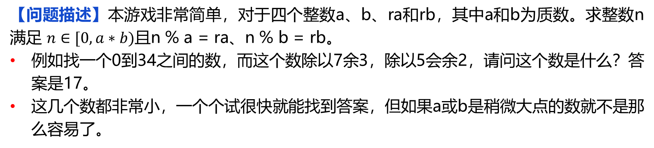
2.1.4 中国余数定理的循环实现
【问题描述】本游戏非常简单，对于四个整数a、b、ra和rb，其中a和b为质数。求整数n满足 $n∈[0,a∗b)$且n % a = ra、n % b = rb。
例如找一个0到34之间的数，而这个数除以7余3，除以5会余2，请问这个数是什么？答案是17。
这几个数都非常小，一个个试很快就能找到答案，但如果a或b是稍微大点的数就不是那么容易了。
（1）算法1——穷举法：基本思路就是从0到(a*b-1)一个数一个数的试。
对区间[0,a*b)中的每一个整数判断能否同时对a取余得到ra，对b取余得到rb；
如果能够满足上述两个条件，则在屏幕上打印该数，否则，试下一个数；
直到对每一个数都进行了判断，最后再判断有没有找到满足条件的数，如果没找到则在屏幕上打印“No such number!”。

Slide 41
2.1.4 中国余数定理的循环实现
#<程序：中国余数定理for循环穷举法实现>
a = 7; ra = 3
b = 5; rb = 2 #赋初值
for i in range(0, a*b):
if i%a == ra and i %b == rb:
print("The number is:",i)
break
else: print("No such number!")
假如输入为：a = 137、b = 157、ra=3、rb=2，则a*b=21509。穷举的范围只有[0,21509)，用for循环可以很快找到该数，输出结果为“The number is: 7881”。但是，如果a很大（或者b很大），它们的乘积就会是一个更大的数，那么若还是使用上述算法，就会非常耗费时间。
例如：a = 17873105598247525567，ra = 72，b = 157，rb = 98，用上述方法，由于穷举的数目[0, a*b)过多，或需要耗时数年之久也不一定，所以我们需要设计一种更快的算法。

Slide 42
2.1.4 中国余数定理的循环实现
（2）算法2
假设a>b（如果a<b，则a、b数值互换，ra、rb数值互换），我们知道如果某个数n对a取余为ra，那么n-ra必定是a的整数倍。如上例，n=17，当17对7取余为3，那么17-3必定是7的倍数。所以，当我们要猜测n为何值时，可以试验1*7+3，2*7+3，3*7+3...因为这些数必定对7取余为3，所以，只需要在其中选出对5取余为2的数，就是我们所求的结果，最终得出2*7+3对5取余为2。用这种方式我们就不需要穷举从0到a*b-1之间所有的数了。
对上述算法总结如下：当我们要找出n，满足对a取余结果为ra，需要试验n=k*a+ra（k [0,b]，且k为整数）这些可能数，判断试验的数是否满足第二个条件：对b取余结果为rb。
#<程序：中国余数定理for循环实现改进版>
a = 17873105598247525567; ra = 72
b = 157; rb = 98 #赋初值
if a<b: a, b = b, a; ra, rb=rb, ra
for k in range(0,b):
if ((a*k+ra) % b == rb):
print("The number is:",a*k+ra)
break
else: print("No such number")

Slide 43
2.1.4 中国余数定理的循环实现
那么我们是否可以将for循环改成while循环呢？答案是可以的，其算法思路与for循环基本相同，
#<程序：中国余数定理while循环实现>
a = 17873105598247525567; ra = 72
b = 157; rb = 98 #赋初值
if a<b: a, b = b, a; ra, rb=rb, ra;
trial=ra; max= a*b
while(trial<max):
if trial %b == rb:
print("The number is:",trial);break
trial=trial+a
else: print("No such number")
从上述程序我们可以知道，对于同一个问题，不同的解决算法对程序运行的效率影响非常大。
所以，我们在设计解决问题的算法时需要不断地改进算法，使得其更加优化，这也是我们编程之美的体现。
这一章使用循环求解法，在第五章会有中国余数定理的快速求解法。所谓快速解法是指，即使这两个数是天文数字，普通的电脑也能在一秒钟之内完成。

Slide 44
2.1.4 中国余数定理的循环实现
经验谈
进入循环之前的起始值要设置正确。如：求和用的变量初始值应该设为0，而求乘积的变量初始值要设为1，求数列中最小值时min的初始值可以是数列中的任意一个数。
循环内部不要做重复的运算，即使功能正确，但运算的效能会降低。例如：二元一次方程y=701*x+5000*1.5-378，求x在[0,20]整数区间的解，用循环求解时将5000*1.5-378放在循环外计算结果能节约不少时间。
t = 5000*1.5-378
for x in range(0,21):
y = x * 701 + t
print(‘x = ‘,x,’ y = ‘,y)
循环内部尽量使用加减来代替乘除，比如上面提到的方程y=701*x+5000*1.5-378，我们可以在每次循环时用加上701来代替乘701。
t = 5000*1.5-378
x = 0
for i in range(0,21):
y = x + t
print(‘x = ‘,x,’ y = ‘,y)
x = x + 701
循环的起始和结尾的索引要特别注意。

